Slide 1
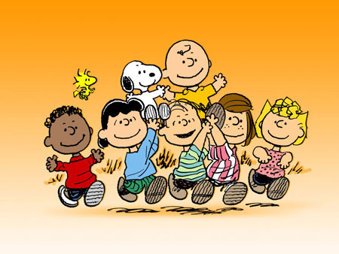
Charlando animadamente en una plaza, cercana a un bar,
con la compañía de sus perritos…
Un ingeniero, un contador, un químico,
un informático y un político…

Slide 2
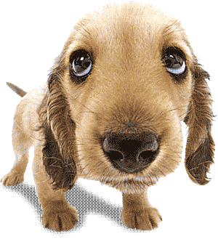
El ingeniero ordenó a su perro:
¡Escalímetro, muestra tus habilidades!
El perro, abre la caja que tenía su dueño, agarró un martillo, unas tablas y se armó él solito una cucha.
Todos admitieron que era increíble.

Slide 3
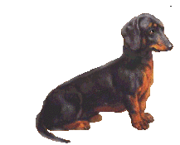
El contador dijo que su perro podía hacer algo mejor:
¡Cash Flow!, muestra tus habilidades!
El perro fue a la cocina del bar, volvió con 24 galletas y las dividió en 8 pilas de 3 galletitas cada una. Todos admitieron que era genial...

Slide 4

El químico dijo que su perro podía hacer algo aún mejor:
¡Óxido! muestra tus habilidades!
Óxido caminó hasta la refrigeradora del bar, tomó un litro de leche, peló una banana, tomó la licuadora y se hizo un batido.
Todos aceptaron que era impresionante.

Slide 5

El informático sabía que podía ganarles a todos:
Megabyte hazlo !
Megabyte tomó el maletín de su dueño, encendió la computadora, controló si tenía virus, mejoró el sistema operativo, mandó un e-mail e instaló un juego excelente.
Todos sabían que esto era muy difícil de superar. ..

Slide 6
Y su perro, ¿qué puede hacer...?
Todos miraron de reojo al político y le dijeron:

Slide 7

El político llamó a su perro y dijo:
¡Diputado, muestra tus habilidades!
Diputado se paró de un salto,
se comió las galletas,
se tomó el batido,
cagó en el bebedero de pajaritos,
borró todos los archivos de la computadora,
armó trifulca con los otros cuatro perros,
ocupó la cucha con un título de propiedad falso
y alegó inmunidad parlamentaria...
Insuperable....!!!

Slide 8

Cariñosamente

Slide 9







¿Te ha gustado?
Puedes ver más entrando
Aquí
Además puedes recibir powerpoints en tu correo electrónico suscribiéndote aquí:

